Slide 1

Los Estados de bienestar en Europa
Evolución e implicaciones para la cohesión social
Luis Buendía García
luis.buendia@unileon.es
29/04/2025

Slide 2
Fuentes
Arts, W., & Gelissen, J. (2002). Three worlds of welfare capitalism or more? A state-of-the-art report. Journal of European Social Policy, 12(2), 137–158.
Bambra, C. (2004). Weathering the storm: Convergence, divergence and the robustness of the worlds of welfare. The Social Policy Journal, 3(3), 3–23.​
Buendía García, Luis (Ed.) (2023): El papel del Estado en la economía. Análisis y perspectivas para el siglo XXI. La Catarata.
Buendía, Fernández y Rey-Araújo (2024): Caracterización, evolución e retos futuros do benestar do Estado do benestar: unha visión dende Galicia. Consello Económico e Social. Mimeo.
Esping-Andersen, G. (1990). The three worlds of welfare capitalism. Princeton University Press.​
Esping-Andersen, Gosta (2002): «Towards the Good Society, Once Again?», en Why We Need a New Welfare State. Oxford University Press, pp. 1-25
Ferrera, M. (1996). The 'Southern Model' of Welfare in Social Europe. Journal of European Social Policy, 6(1), 17–37.
Flora, P. (Ed.). (1986). Growth to limits: The Western European welfare states since World War II (Vols. 1–2). Walter de Gruyter.​
Muñoz de Bustillo, R (2019): Mitos y realidades del Estado de bienestar, Madrid, Alianza editorial.
Pierson, C. (1998). Beyond the welfare state? The new political economy of welfare (2nd ed.). The Pennsylvania State University Press.​
Scruggs, L., & Allan, J. P. (2006). Welfare-state decommodification in 18 OECD countries: A replication and revision. Journal of European Social Policy, 16(1), 55–72.
Scruggs, L. A., & Ramalho Tafoya, G. (2022). Fifty years of welfare state generosity. Social Policy & Administration, 56(5), 791–807. https://doi.org/10.1111/spol.12804
Trifiletti, R. (1999). Southern European Welfare Regimes and the Worsening Position of Women. Journal of European Social Policy, 9(1), 49–64

Slide 3
Contenidos
Introducción
¿Qué es el Estado de bienestar?
Evolución histórica del Estado de bienestar
Diversidad en los Estados de bienestar y sus explicaciones
¿Dónde estamos?
Governanza europea y Estado de bienestar

Slide 4
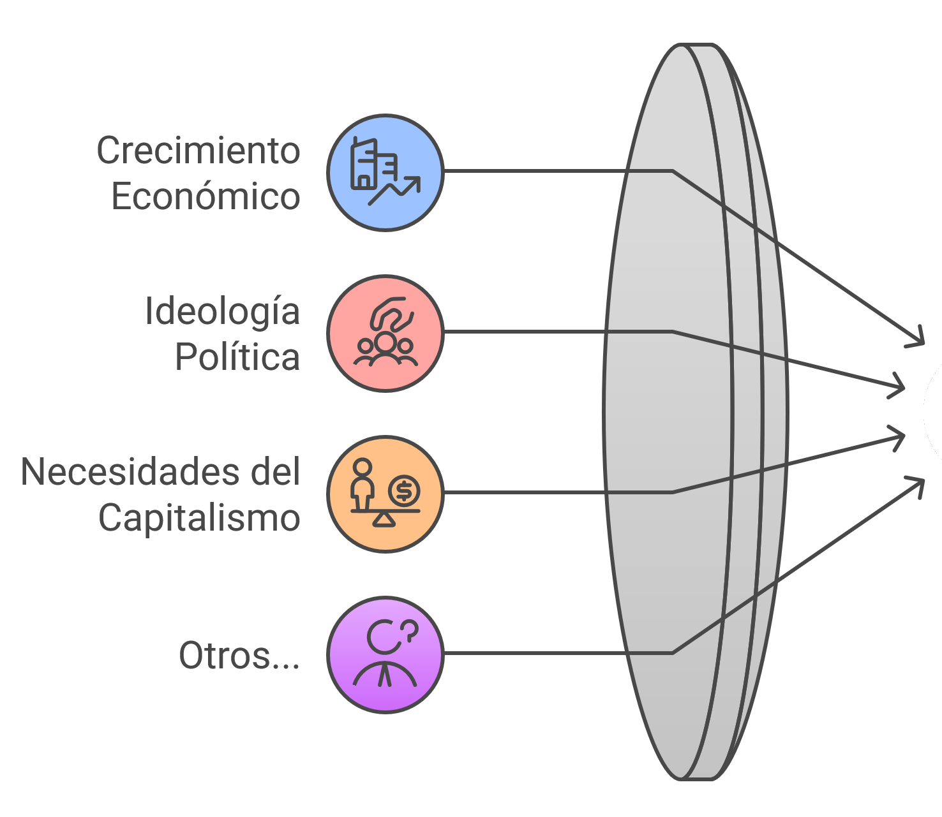
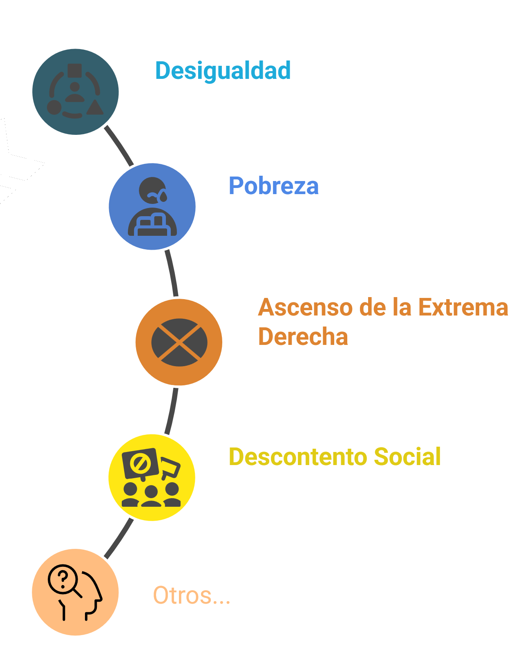


Introducción

Slide 5
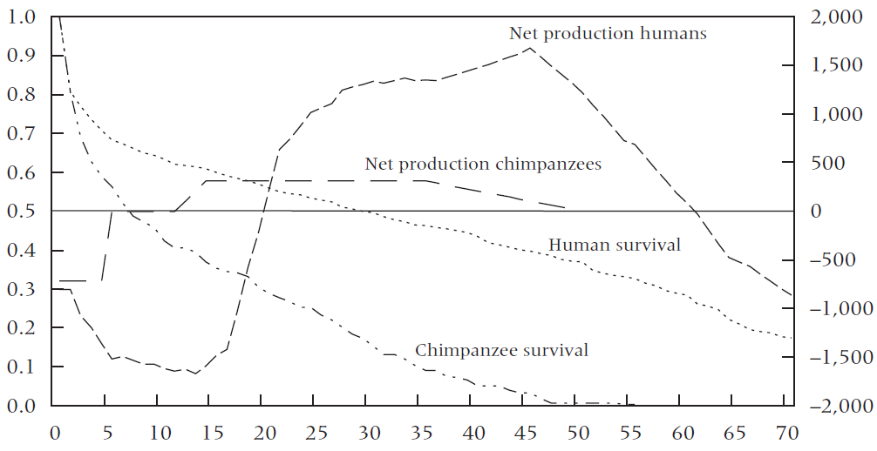
¿Qué es el Estado de Bienestar?
El problema:
Producción neta de alimentos y tasa de supervivencia a lo largo del ciclo vital en comunidades de cazadores-recolectores y grupos de chimpancés
Fuente: Gurven y Kaplan (2005, p. 88), citados en Muñoz de Bustillo (2019).
Tasa de supervivencia
Producción calórica neta
Edad
Notes:
Que alguien explique el gráfico: ¿qué tiene que ver con nuestro tema? ¿Cómo se resuelve? ¿Cómo se ha resuelto históricamente?
Benjamina=Cráneo 14 de la sima de los huesos. Discapacitada. Craneosinostosis → retraso psicomotor. 430.000 años

Slide 6
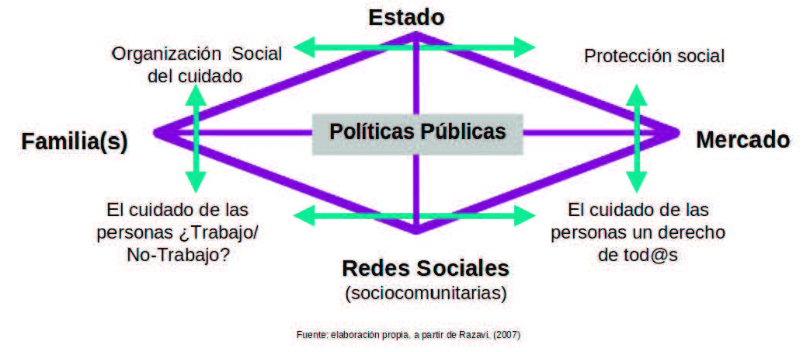
¿Qué es el Estado de Bienestar?
La solución en la actualidad: diferentes opciones
  Familia
  Mercado
  Sector público
  Tercer sector
Fuente: Castro García, C.; Rodríguez Modroño, P.; y Agenjo Calderón, A. (2021): Repensar la economía andaluza desde la perspectiva de género, Sevilla: Instituto Andaluz de Administración Pública.
Notes:
Familia y comunidad
Sector público y EB
¿Qué requisitos para cada opción?

Slide 7
¿Qué es el Estado de Bienestar?
MODELOS DE BIENESTAR vs MODELOS DE ESTADO DE BIENESTAR:
Es necesario distinguir entre modelos de bienestar (combinaciones distintas del peso de los ámbitos de mercado, comunidad/familia y Estado en la protección social) y modelos de Estado de Bienestar
Esping-Andersen (2002): “The real world of welfare is the product of how the three welfare pillars interact. If one pillar ‘fails’, there is either the possibility that the responsibility is absorbed in the two remaining pillars or, alternatively, that unsolved welfare problems mount” (p. 13).
Fuente: Castro García, C.; Rodríguez Modroño, P.; y Agenjo Calderón, A. (2021): Repensar la economía andaluza desde la perspectiva de género, Sevilla: Instituto Andaluz de Administración Pública.

Slide 8
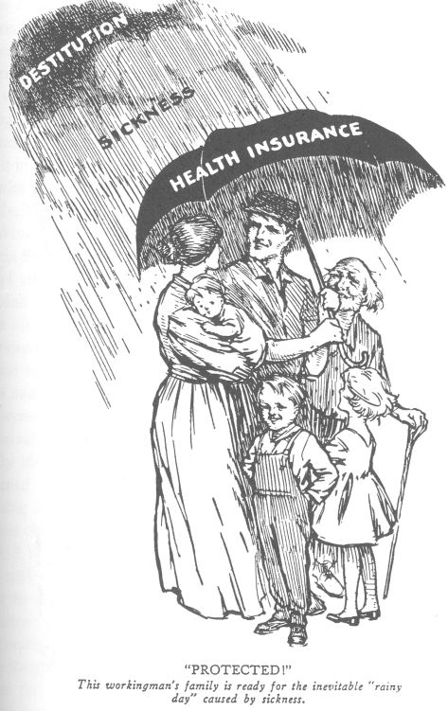
¿Qué es el Estado de Bienestar?
Los Riesgos Sociales como Conceptualización de los Cuidados:
  Protección social = protección contra los riesgos sociales
  Riegos de primera generación vs riesgos de segunda generación
1ª gen.
Enfermedad
Vejez
2ª gen.
Desempleo de mayores
Maternidad
Accidentes laborales
Desempleo
USA, 1922, T. Skocpol, Protecting Soldiers and Mothers, p. 315

Slide 9
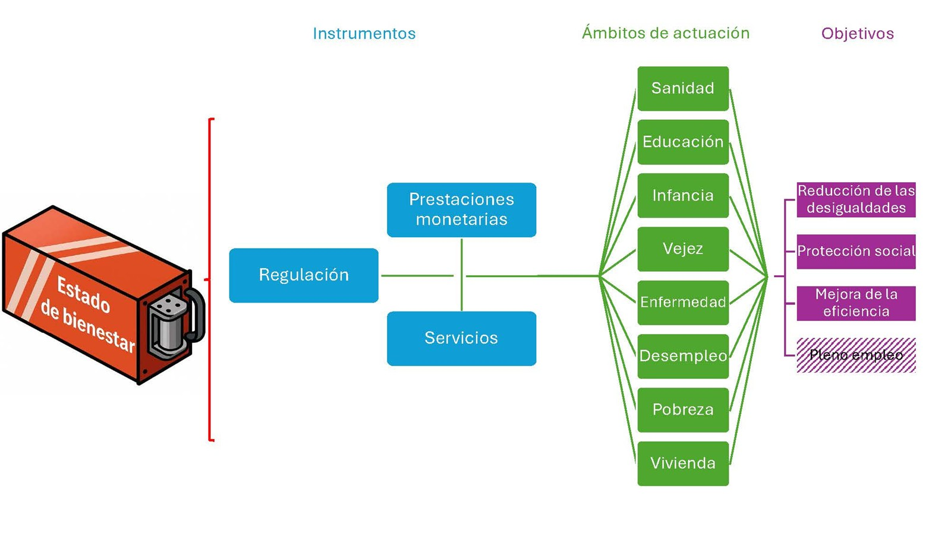
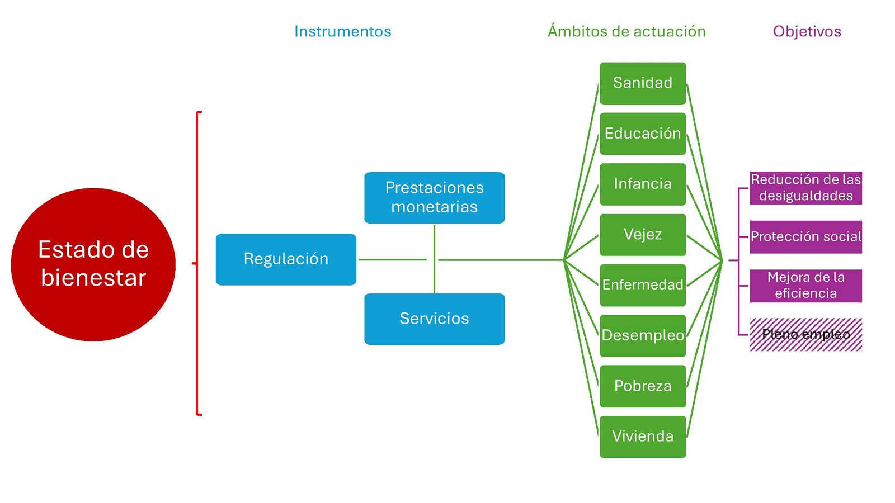
¿Qué es el Estado de Bienestar?
Fuente: Buendía, Fernández y Rey (2024).
Notes:
Titmuss (1960): bienestar ocupacional, bienestar fiscal y bienestar social

Slide 10
¿Qué es el Estado de Bienestar?
Fuente: Muñoz de Bustillo y Antón. Mimeo.
Generalidad de los programas: | Universal |  | Selectivo
Rango de las actuaciones: | Amplio |  | Limitado
Calidad de las prestaciones: | Alta |  | Baja
Instrumentos utilizados: | Producción pública |  | Producción privada
Financiación: | Impuestos |  | Cotizaciones (individualizadas)
Notes:
¿Qué miramos?

Slide 11
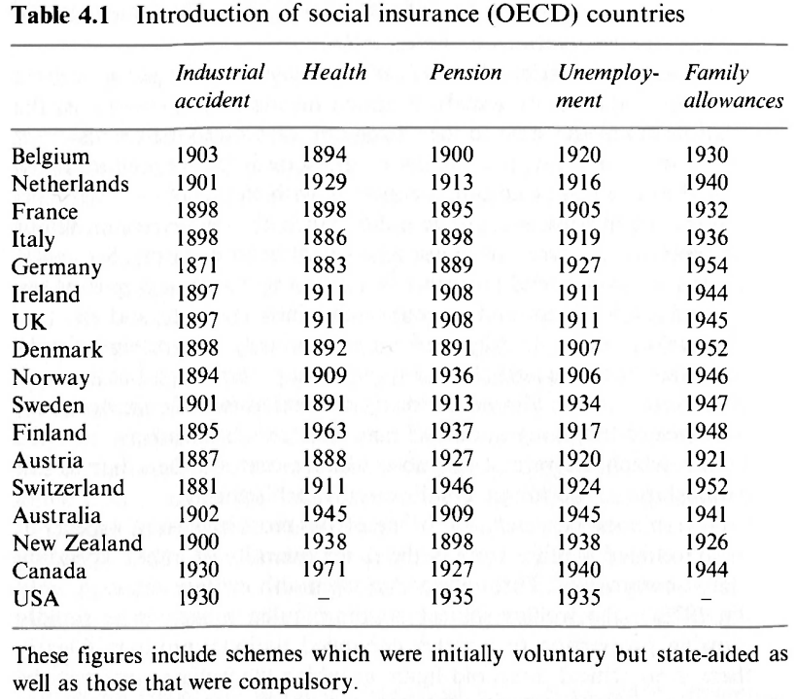
Evolución histórica del Estado de bienestar
Breve Aproximación Histórica I:
  Antecedentes: reparto de pan y leyes de pobres
  Debates de las Leyes de pobres → Libre mercado
  Miseria → Movilizaciones → ▲ Intervencionismo
  1880: Primeras políticas sociales
Fuente: Pierson (1998), p. 104.
Notes:
- Carlomagno: 779.
1880-1914: The Birth of the Welfare State
1918-1940: 'Consolidation' and Development

Slide 12
Evolución histórica del Estado de bienestar
Breve Aproximación Histórica II:
  Keynes: desempleo → insuficiencia demanda agregada → políticas de pleno empleo: I, C, Tr
  1941: welfare state
  Posguerra: expansión económica, movilización social
 | Orígenes y expansión
Funcionalistas y neo-funcion. | Industrialización y variables demográficas
Neo-marxistas | Necesidad capitalista de la reproducción social: acumulación y legitimación (crisis fiscal)
Enfoque de los RR. de poder | Conquista de los trabajadores
Notes:
Obispo de Canterbury: 1941
1918-1940: 'Consolidation' and Development
1945-1975: 'The Golden Age of the Welfare State'?
1945-1950: Reconstruction
1950-1960: Relative Stagnation
1960-1975: Major Expansion

Slide 13
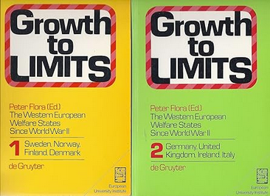
Explicaciones de la Diversidad
Peter Flora (1986): Growth to Limits
Fuente básica para el estudio del EB.
Metodología cualitativa con mucha fundamentación empírica.
Expansión de los EB deriva de industrialización, democratización y tradiciones políticas.
Expansión es limitada por restricciones estructurales y políticas que impiden su desarrollo ilimitado (factores económicos, demográficos y políticos, que varían según el contexto nacional)

Slide 14
Evolución histórica del Estado de bienestar
Breve Aproximación Histórica:
  Crisis de los años setenta: reformas (welfare state retrenchment) pero resiliencia
  Crisis financiera global de 2008: austeridad
  Pandemia de 2020 → priorización de los Estados de bienestar
 | Reformas y reestructuración
Funcionalistas y neo-funcion. | Cambios socio-económicos: globalización, envej.
Neo-marxistas | Necesidad capitalista de la reproducción social: acumulación y legitimación (crisis fiscal)
Enfoque de los RR. de poder | Fortaleza sindical y de partidos de izquierda
Enfoque de la “nueva política” | Nuevos actores e inercia institucional
Notes:
1975+: From 'Crisis' Through 'Containment' to 'Structural Adjustment‘ - Retrenchment Era

Slide 15
Diversidad en los Estados de Bienestar
Fuente: Elaboración propia con datos de Eurostat.

Slide 16
Diversidad en los Estados de Bienestar
Gasto Social en Europa, 2022 (% PIB)
Fuente: Elaboración propia con datos de Eurostat.
Notes:
Esto justifica buscar explicaciones: ¿por qué? ¿A más riqueza mayor protección social?

Slide 17
Diversidad en los Estados de Bienestar
Gasto Social en Europa, 2022 (euros por habitante)
Fuente: Elaboración propia con datos de Eurostat.

Slide 18
Diversidad en los Estados de Bienestar
Fuente: Muñoz de Bustillo y Antón, con datos de Eurostat. Mimeo.

Slide 19
Diversidad en los Estados de Bienestar
Importancia de la política
GP/PIB = β_{o} + β₁ PIBpc + β₂ Tasa de desempleo + β₃ tasa de dependencia de jóvenes + β₄ Tasa de dependencia de mayores + ε

Slide 20

Explicaciones de la Diversidad
La clasificación se basa en dos dimensiones:
  (1) ¿Hasta qué punto los ciudadanos de un país pueden garantizar su reproducción social, esto es, pueden alcanzar un nivel de bienestar razonable, sin depender de su participación activa en el mercado de trabajo?
  Ello depende de hasta qué punto determinada prestación es considerada como un derecho y de la generosidad de la prestación.
  Desde esta perspectiva, mayor nivel de decommodification - desmercantilización (el término acuñado por el autor para referirse a dicha situación) significará también mayor posibilidad de subsistir razonablemente fuera del mercado de trabajo.
Notes:
¿Qué es la desmercantilización? ¿Ejemplo con la prestación por desempleo?
¿Qué es la socialización de los riesgos?

Slide 21
Explicaciones de la Diversidad
Fuente: OECD (2008, p. 22): Economic Survey: Sweden.
En Escandinavia las bajas pagadas han permitido “que los empleados se dediquen a actividades que no están relacionadas con su trabajo dentro del contrato laboral.” Junto a las vacaciones pagadas, el siguiente gran permiso es el de maternidad [203], que logra hacer compatibles vida laboral y fecundidad. En Suecia, cualquier día más del 20% de las mujeres empleadas no están en el trabajo. Gracias a esto las mujeres suecas tienen las mayores tasas de participación del mundo. [204] La cifra para el conjunto de los trabajadores es del 15% de absentismo pagado (Esping-Andersen, 1990 [1993]).
Notes:
Inciso sobre la desmercantilización

Slide 22
Explicaciones de la Diversidad
(2) Grado de estratificación social y solidaridad existente y su vinculación con la política social.
  Distribución y redistribución de la renta, grado de desigualdad, grado de pobreza.
Fuente: Muñoz de Bustillo y Antón, con datos de Eurostat. Mimeo.

Slide 23
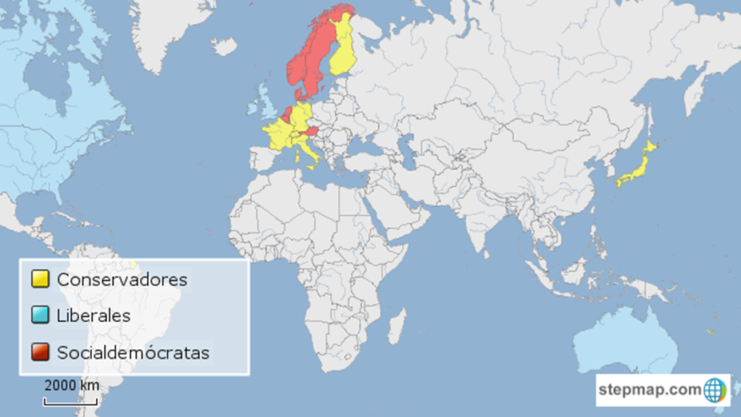
Explicaciones de la Diversidad
Fuente: Elaboración propia mediante Stepmap.com.

Slide 24
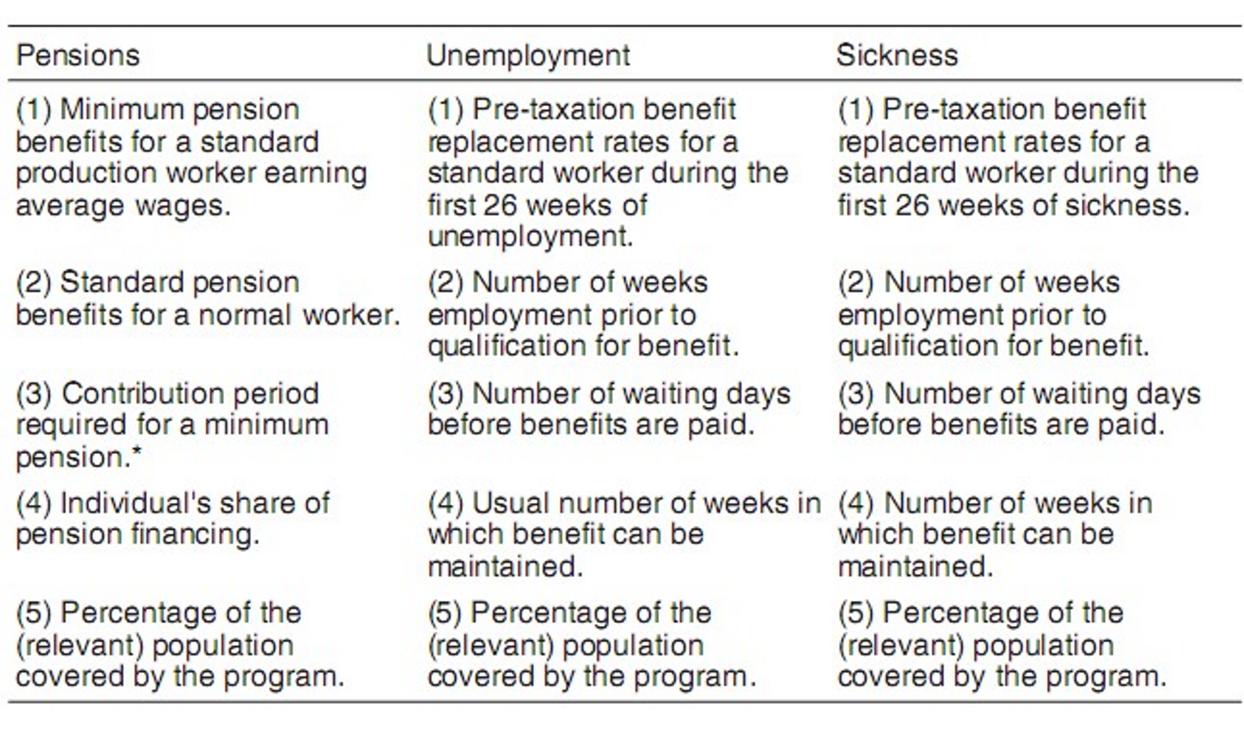
Fuente: Bambra, (2004).
Notes:
Solidez de la tipología de los "tres mundos del bienestar“ y posible convergencia entre ellos. Utilizando indicadores de desmercantilización y resultados en salud, la autora argumenta que, a pesar de ciertas tendencias hacia la convergencia en políticas sociales, persisten diferencias significativas entre los regímenes de bienestar, especialmente en términos de resultados de salud. Este trabajo destaca la importancia de considerar los resultados empíricos, como la salud de la población, al analizar y clasificar los regímenes de bienestar, y sugiere que la tipología de Esping-Andersen sigue siendo relevante, aunque debe complementarse con análisis de resultados sociales y de salud.

Slide 25
Explicaciones de la Diversidad
Modelo liberal
Modelo conservador-corporatista
Modelo socialdemócrata

Slide 26
Explicaciones de la Diversidad
 | Liberal | Socialdemócrata | Conservador
Papel de: Familia Mercado Estado | Marginal Central Marginal | Marginal Marginal Central | Central Marginal Subsidiario
Estado de bienestar: Modo de solidaridad dominante | Individual | Universal | Familiar Corporatismo Estatismo
Locus dominante de la solidaridad | Mercado | Estado | Familia
Grado de desmercantilización | Mínimo | Máximo | Alto (para el varón sustentador)
Modo dominante de gestionar los riesgos sociales: Estado de bienestar | Residual | Universal | Seguridad Social
Regulación laboral | Poca | Moderada | Fuerte
Grado de des-familización | Alta (no familista) | Alta (no familista) | Mínima (familista)
Casos paradigmáticos | EE.UU. | Suecia | Alemania, Italia
Notes:
Alianza mujeres EB en nórdicos
Ejemplos de país para cada tipo?
Relación triángulo de sistema de bienestar con cada tipo

Slide 27
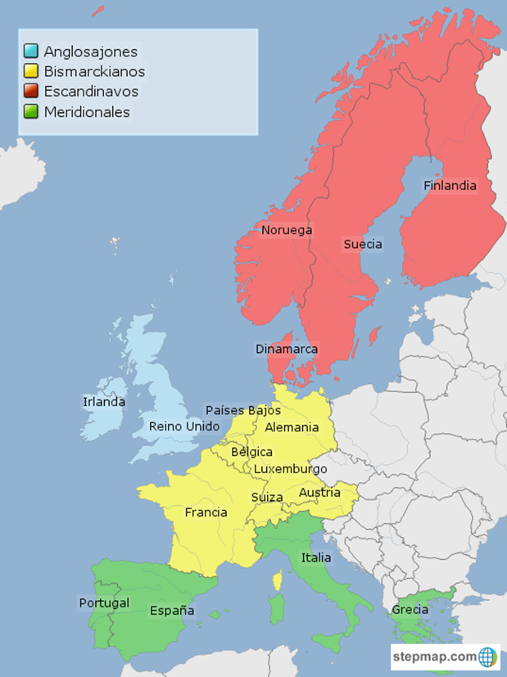
Explicaciones de la Diversidad
Fuente: Elaboración propia mediante Stepmap.com.
¿Tres modelos o más?
  Se critica la adjudicación de países concretos a modelos concretos de EB. Este sería el caso de Italia, considerada por Esping-Andersen como parte del modelo conservador-corporatista, y que otros autores, como Ferrera (1996) sitúan en un modelo diferenciado de los anteriores, el modelo Mediterráneo o Meridional:
    Formado por Italia, España, Portugal y Grecia.
    Se caracterizaría por
      Un sistema fragmentado de garantía de ingresos vinculado a la participación laboral que combinaría prestaciones generosas para aquéllos que cumplen los requisitos y ausencia de una red de protección social mínima universal.
      La salud, en contraste, se consideraría como un derecho social y tendría una naturaleza universal.
      Existencia de multitud de particularismos en el acceso a prestaciones que le haría fácil presa de clientelismo político.
      El relativo bajo peso del gasto social tendría como resultado ampliar el papel de la familia como mecanismo de protección social.
Notes:
Otros autores como Leibfried (1992) o Bonoli (1979) también identifican un cuarto modelo vinculado a estos países, Latín Rim o Costa Latina en el primer caso y Meridional en el segundo. En los dos casos hablamos de EB rudimentarios donde el EB es una promesa semi-institucionalizada y que se traduce en un escaso gasto social como porcentaje del PIB.

Slide 28
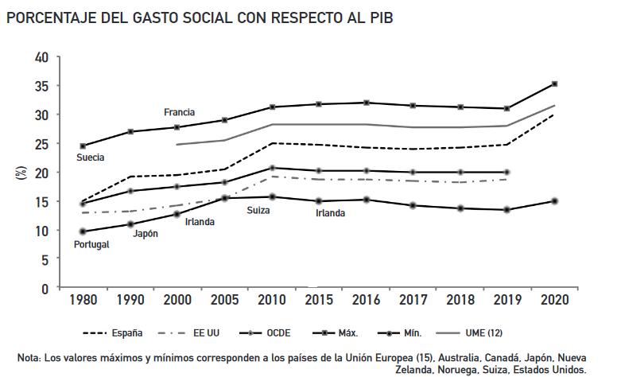
¿Dónde Estamos?
Caracterización del Estado de bienestar hoy:
  Institución con una alta resiliencia y una variedad de aproximaciones
  Elevado apoyo social e importancia para reducir desigualdades
Notes:
Capítulo 3: Rafael Muñoz de Bustillo
Variedad de aproximaciones: trade-off entre gasto público y privado (cuando el público es insuficiente, surge, para quien puede permitírselo, el privado)
Elevado apoyo social: O’Connor → resistencia del gasto social a la baja
Reducción de las desigualdades: sobre todo durante la vejez (pensiones)

Slide 29
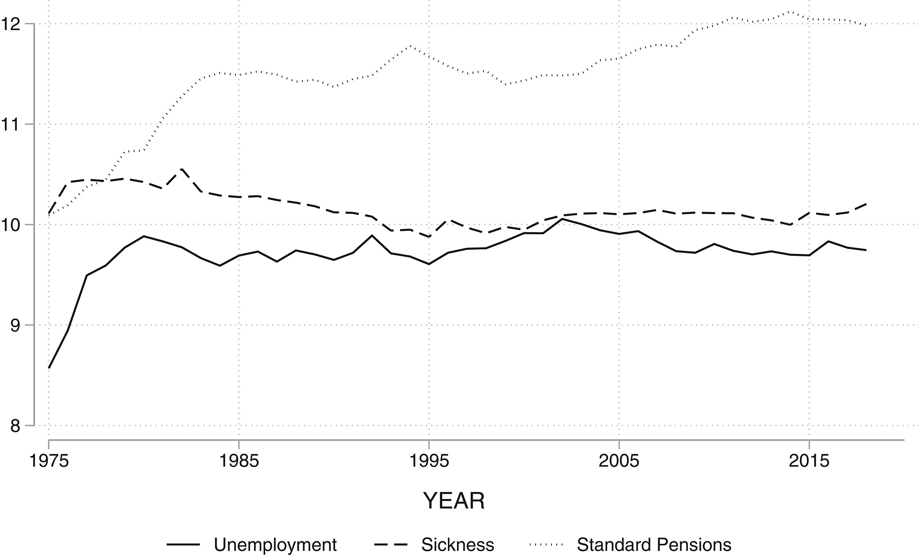
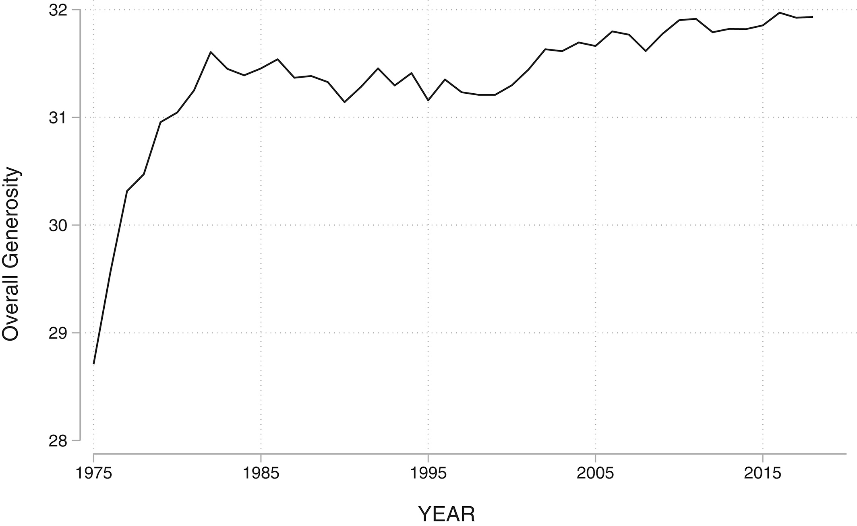
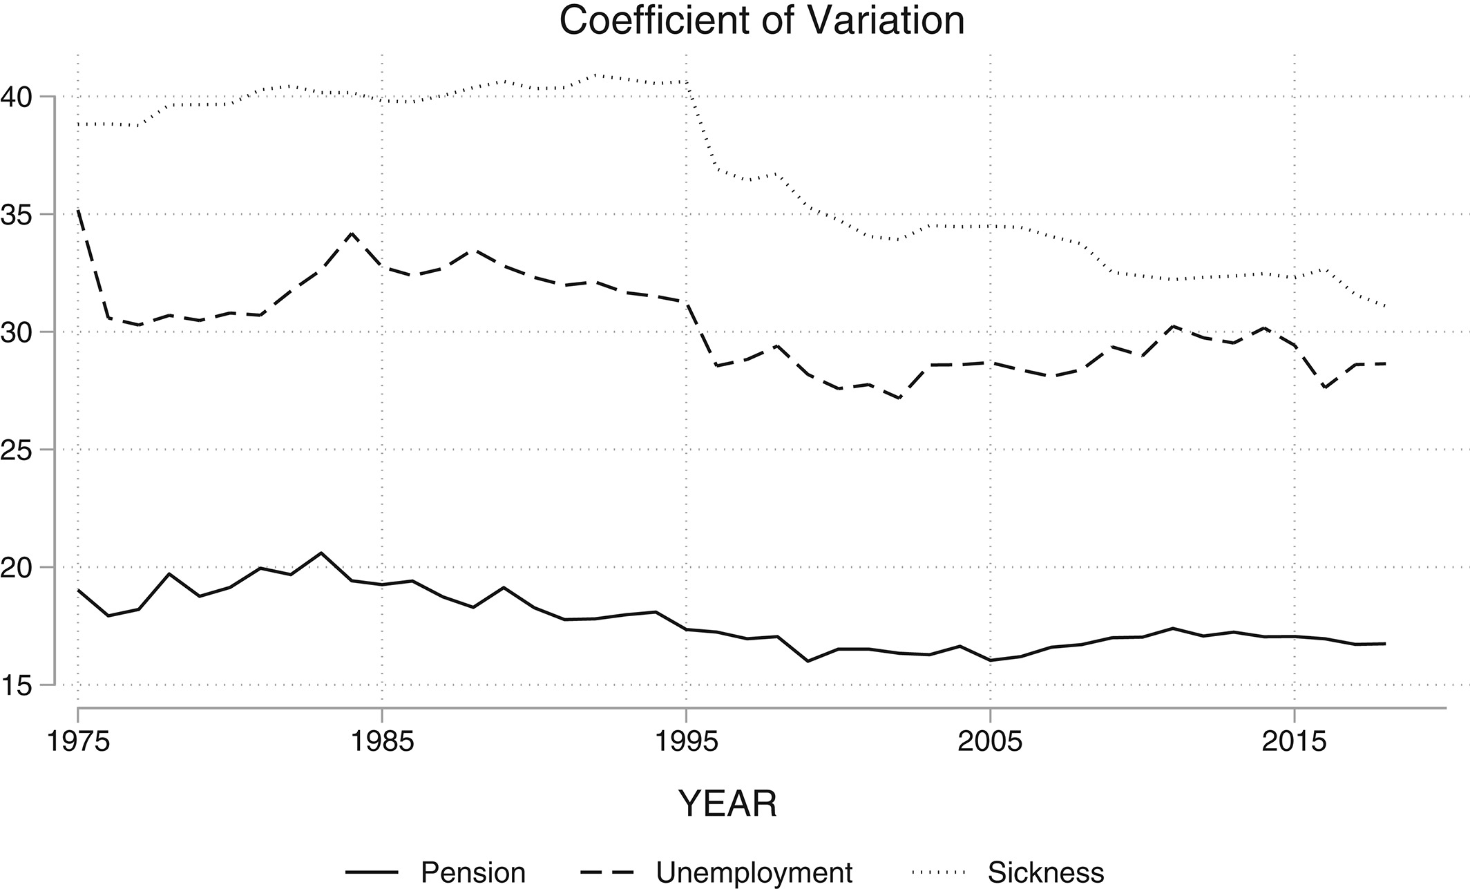
¿Dónde Estamos?
Comparative Welfare Entitlements Dataset (Scruggs et al., 2022):

Slide 30
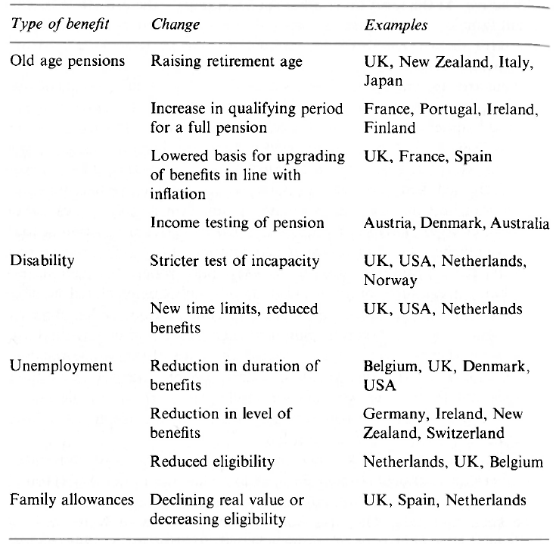
Ejemplos de Recortes
Pierson, p. 164

Slide 31
¿Dónde Estamos?
Mezcla de diferentes componentes (híbrido):
  Importante componente ligado al puesto de trabajo
  Servicios públicos financiados con impuestos
  ▲ presencia del mercado en los últimos años: contención del nivel estatal: privatizaciones y recortes
    Expansión del Tercer Sector
  Sistema basado en la familia (esp. mujer):
    Cuidado infantil
    Juventud no emancipada
    Mayores dependientes
  Al final de la etapa expansiva → Expansión de: cuidados de largo plazo y conciliación familiar (0-6 años; Ley Dependencia; “cheque bebé”; mejor prestación maternidad/paternidad)
  “volverse antes de llegar” (Muñoz de Bustillo y Antón): antes de la crisis:
    Menor gasto social en todas las prestaciones monetarias excepto viudedad y prestaciones por desempleo; en servicios como educación y sanidad, mejor.
Crisis, recuperación, COVID, guerra…

Slide 32
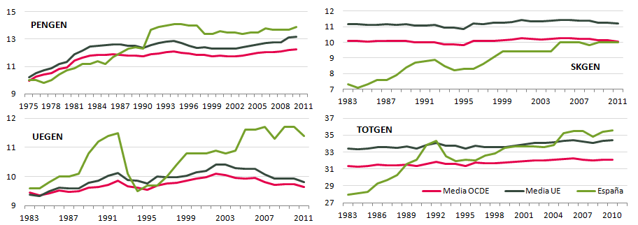
¿Dónde Estamos?
Comparative Welfare Entitlements Dataset (Scruggs et al., 2017):
Ejemplo:

Slide 33
¿Dónde Estamos?
2007
Fuente: Elaboración propia con datos de Eurostat.

Slide 34
¿Dónde Estamos?
2014
Fuente: Elaboración propia con datos de Eurostat.

Slide 35
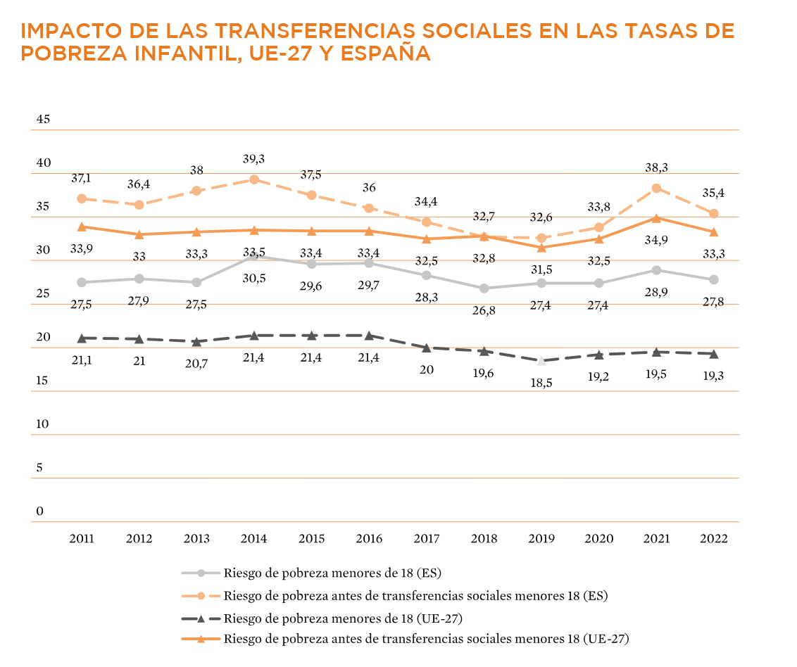
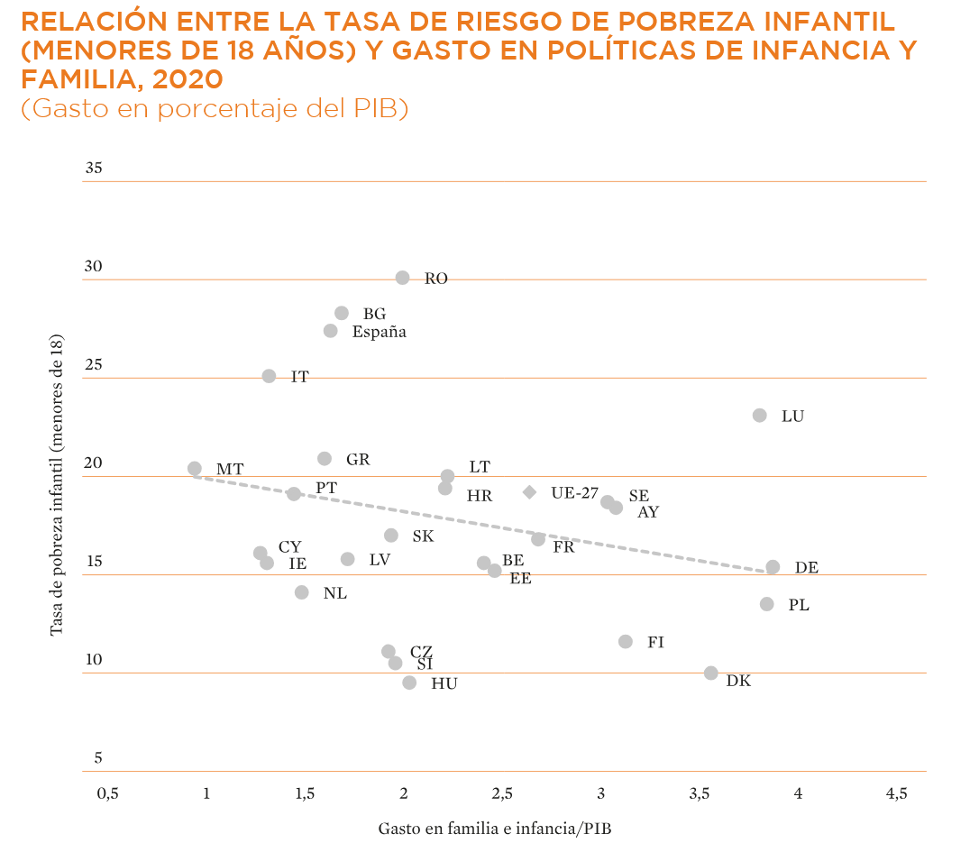
¿Dónde Estamos?
Abordaje Alternativo:
Fuente: Consejo Económico y Social (2024), Informe 03|2024. Derechos, calidad de vida y atención a la infancia. CES.

Slide 36
Governanza europea y Estado de bienestar
TEMA 1
TEMA 2
TEMA 3
TEMA 4
TEMA 5
TEMA 6
Tratado de Maastricht (1992)
  Reglas presupuestarias
    Tope de déficit en el 3% sobre el PIB
    Tope de deuda en el 60% sobre el PIB
  Tres prohibiciones:
    Monetización del déficit (creación de dinero)
    Financiación privilegiada en el sistema financiero
    Rescate entre administraciones públicas a todos los niveles
Pacto de Estabilidad y Crecimiento (1997) → Refuerzo de Maastricht
Notes:
Lograr que los gobiernos de los Países Miembros no subviertan el trabajo del BCE (control de los precios en la ZE) ya que se podrían ver tentados a compensar una política monetaria restrictiva del BCE con medidas fiscales expansivas

Slide 37
Governanza europea y Estado de bienestar
TEMA 1
TEMA 2
TEMA 3
TEMA 4
TEMA 5
TEMA 6
GEO/TIME | 1995 | 1996 | 1997 | 1998 | 1999 | 2000 | 2001
Bélgica | -4,4 | -3,9 | -2,1 | -0,9 | -0,6 | -0,1 | 0,2
Bulgaria | : | : | 0,8 | 1,1 | 0,1 | -0,5 | 1,1
República Checa | -12,4 | -3,0 | -3,2 | -4,2 | -3,1 | -3,6 | -5,5
Dinamarca | -3,6 | -2,5 | -1,2 | -0,4 | 0,9 | 1,9 | 1,1
Alemania | -9,4 | -3,5 | -2,9 | -2,5 | -1,7 | 0,9 | -3,1
Estonia | 1,1 | -0,4 | 2,2 | -0,8 | -3,3 | -0,1 | 0,2
Irlanda | -2,1 | -0,3 | 1,3 | 2,0 | 2,4 | 4,9 | 1,0
Grecia | -9,7 | -8,2 | -6,1 | -6,3 | -5,8 | -4,1 | -5,5
España | -7,0 | -5,4 | -3,9 | -2,9 | -1,3 | -1,1 | -0,5
Francia | -5,1 | -3,9 | -3,7 | -2,4 | -1,6 | -1,3 | -1,4
Croacia | : | : | : | : | : | : | :
Italia | -7,3 | -6,7 | -3,0 | -3,0 | -1,8 | -2,4 | -3,4
Chipre | -0,7 | -3,0 | -4,8 | -3,8 | -4,0 | -2,2 | -2,1
Letonia | -1,4 | -0,4 | 1,4 | 0,0 | -3,7 | -2,7 | -1,9
Lituania | -1,5 | -3,2 | -11,8 | -3,0 | -2,8 | -3,2 | -3,5
Luxemburgo | 2,7 | 1,6 | 2,8 | 3,2 | 3,5 | 5,9 | 5,9
Hungría | -8,6 | -4,4 | -5,5 | -7,4 | -5,1 | -3,0 | -4,0
Malta | -3,5 | -7,7 | -7,1 | -9,3 | -6,7 | -5,5 | -6,1
Países Bajos | -8,6 | -1,7 | -1,3 | -0,9 | 0,3 | 1,9 | -0,3
Austria | -6,1 | -4,5 | -2,6 | -2,7 | -2,6 | -2,4 | -0,7
Polonia | -4,2 | -4,5 | -4,6 | -4,2 | -2,2 | -3,0 | -4,8
Portugal | -5,2 | -4,7 | -3,7 | -4,4 | -3,0 | -3,2 | -4,8
Rumanía | -2,0 | -3,5 | -4,4 | -3,2 | -4,4 | -4,6 | -3,4
Eslovenia | -8,2 | -1,1 | -2,3 | -2,3 | -3,0 | -3,6 | -3,9
Eslovaquia | -3,3 | -9,7 | -6,2 | -5,2 | -7,3 | -12,0 | -6,4
Finlandia | -5,9 | -3,2 | -1,2 | 1,6 | 1,7 | 6,9 | 5,0
Suecia | -7,0 | -3,1 | -1,6 | 0,8 | 0,8 | 3,2 | 1,4
Reino Unido | -5,2 | -3,8 | -2,1 | -0,3 | 0,7 | 1,4 | 0,2
2002 | 2003 | 2004 | 2005 | 2006 | 2007 | 2008 | 2009 | 2010 | 2011 | 2012 | 2013 | 2014 | 2015 | 2016 | 2017
0,0 | -1,8 | -0,2 | -2,8 | 0,2 | 0,1 | -1,1 | -5,4 | -4,0 | -4,1 | -4,2 | -3,1 | -3,1 | -2,5 | -2,5 | -1,0
-1,2 | -0,4 | 1,8 | 1,0 | 1,8 | 1,1 | 1,6 | -4,1 | -3,1 | -2,0 | -0,3 | -0,4 | -5,5 | -1,6 | 0,2 | 0,9
-6,4 | -6,9 | -2,4 | -3,0 | -2,2 | -0,7 | -2,0 | -5,5 | -4,2 | -2,7 | -3,9 | -1,2 | -2,1 | -0,6 | 0,7 | 1,6
0,0 | -0,1 | 2,1 | 5,0 | 5,0 | 5,0 | 3,2 | -2,8 | -2,7 | -2,1 | -3,5 | -1,2 | 1,1 | -1,5 | -0,4 | 1,0
-3,9 | -4,2 | -3,7 | -3,4 | -1,7 | 0,2 | -0,2 | -3,2 | -4,2 | -1,0 | 0,0 | -0,1 | 0,5 | 0,8 | 1,0 | 1,3
0,4 | 1,8 | 2,4 | 1,1 | 2,9 | 2,7 | -2,7 | -2,2 | 0,2 | 1,2 | -0,3 | -0,2 | 0,7 | 0,1 | -0,3 | -0,3
-0,5 | 0,4 | 1,3 | 1,6 | 2,8 | 0,3 | -7,0 | -13,8 | -32,1 | -12,7 | -8,0 | -6,1 | -3,6 | -1,9 | -0,5 | -0,3
-6,0 | -7,8 | -8,8 | -6,2 | -5,9 | -6,7 | -10,2 | -15,1 | -11,2 | -10,3 | -8,9 | -13,2 | -3,6 | -5,7 | 0,6 | 0,8
-0,4 | -0,4 | 0,0 | 1,2 | 2,2 | 1,9 | -4,4 | -11,0 | -9,4 | -9,6 | -10,5 | -7,0 | -6,0 | -5,3 | -4,5 | -3,1
-3,2 | -4,0 | -3,6 | -3,4 | -2,4 | -2,6 | -3,3 | -7,2 | -6,9 | -5,2 | -5,0 | -4,1 | -3,9 | -3,6 | -3,4 | -2,6
-3,5 | -4,7 | -5,2 | -3,9 | -3,4 | -2,4 | -2,8 | -6,0 | -6,5 | -7,8 | -5,2 | -5,3 | -5,1 | -3,4 | -0,9 | 0,8
-3,0 | -3,3 | -3,5 | -4,1 | -3,5 | -1,5 | -2,6 | -5,2 | -4,2 | -3,7 | -2,9 | -2,9 | -3,0 | -2,6 | -2,5 | -2,3
-4,1 | -5,9 | -3,7 | -2,2 | -1,0 | 3,2 | 0,9 | -5,4 | -4,7 | -5,7 | -5,6 | -5,1 | -9,0 | -1,3 | 0,3 | 1,8
-2,3 | -1,5 | -0,9 | -0,4 | -0,5 | -0,5 | -4,2 | -9,1 | -8,7 | -4,3 | -1,2 | -1,2 | -1,5 | -1,4 | 0,1 | -0,5
-1,9 | -1,3 | -1,4 | -0,3 | -0,3 | -0,8 | -3,1 | -9,1 | -6,9 | -8,9 | -3,1 | -2,6 | -0,6 | -0,2 | 0,3 | 0,5
2,4 | 0,2 | -1,3 | 0,1 | 1,9 | 4,2 | 3,3 | -0,7 | -0,7 | 0,5 | 0,3 | 1,0 | 1,3 | 1,4 | 1,6 | 1,5
-8,8 | -7,1 | -6,5 | -7,8 | -9,3 | -5,0 | -3,7 | -4,5 | -4,5 | -5,4 | -2,4 | -2,6 | -2,6 | -1,9 | -1,7 | -2,0
-5,4 | -9,0 | -4,3 | -2,6 | -2,5 | -2,1 | -4,2 | -3,2 | -2,4 | -2,4 | -3,5 | -2,4 | -1,8 | -1,1 | 1,0 | 3,9
-2,1 | -3,0 | -1,7 | -0,3 | 0,2 | 0,2 | 0,2 | -5,4 | -5,0 | -4,3 | -3,9 | -2,4 | -2,3 | -2,1 | 0,4 | 1,1
-1,4 | -1,8 | -4,8 | -2,5 | -2,5 | -1,4 | -1,5 | -5,3 | -4,4 | -2,6 | -2,2 | -2,0 | -2,7 | -1,0 | -1,6 | -0,7
-4,8 | -6,1 | -5,0 | -4,0 | -3,6 | -1,9 | -3,6 | -7,3 | -7,3 | -4,8 | -3,7 | -4,1 | -3,6 | -2,6 | -2,3 | -1,7
-3,3 | -4,4 | -6,2 | -6,2 | -4,3 | -3,0 | -3,8 | -9,8 | -11,2 | -7,4 | -5,7 | -4,8 | -7,2 | -4,4 | -2,0 | -3,0
-1,9 | -1,4 | -1,1 | -0,8 | -2,1 | -2,7 | -5,4 | -9,2 | -6,9 | -5,4 | -3,7 | -2,1 | -1,3 | -0,8 | -3,0 | -2,9
-2,4 | -2,6 | -2,0 | -1,3 | -1,2 | -0,1 | -1,4 | -5,8 | -5,6 | -6,7 | -4,0 | -14,7 | -5,5 | -2,9 | -1,9 | 0,0
-8,1 | -2,7 | -2,3 | -2,9 | -3,6 | -1,9 | -2,4 | -7,8 | -7,5 | -4,3 | -4,3 | -2,7 | -2,7 | -2,7 | -2,2 | -1,0
4,1 | 2,4 | 2,2 | 2,6 | 3,9 | 5,1 | 4,2 | -2,5 | -2,6 | -1,0 | -2,2 | -2,6 | -3,2 | -2,8 | -1,8 | -0,6
-1,5 | -1,3 | 0,4 | 1,8 | 2,2 | 3,4 | 1,9 | -0,7 | 0,0 | -0,2 | -1,0 | -1,4 | -1,6 | 0,2 | 1,2 | 1,3
-1,9 | -3,1 | -3,1 | -3,1 | -2,8 | -2,6 | -5,2 | -10,1 | -9,4 | -7,5 | -8,2 | -5,4 | -5,4 | -4,3 | -3,0 | -1,9

Slide 38
La gobernanza fiscal y presupuestaria en la UE
TEMA 1
TEMA 2
TEMA 3
TEMA 4
TEMA 5
TEMA 6
Reforma en 2011: Six-Pack. Seis nuevas medidas legislativas (Regla de Gasto)
Reforma en 2012: Two-Pack y Tratado de Estabilidad, Coordinación y Gobernanza (Fiscal Compact).
  Incorporación al Derecho Nacional el compromiso de presupuesto equilibrado (artículo 135 Constitución Española y Ley de Estabilidad Presupuestaria y Sostenibilidad Financiera): permite un 0,5% del PIB de margen para déficit estructural.
  Creación de AIREF
Supervisión a partir de Semestre Europeo.
La excepcionalidad del contexto de pandemia.
2024: retorno pero con modificaciones
Notes:
Ya no saldo estructural y no igual para todo el mundo. Gasto primario neto: sin desempleo cíclico, one-offs o gasto vinculado a fondos UE

Slide 39
Perspectivas
Retos del Estado de bienestar:
  Problemas demográficos
  Digitalización
  Conflicto entre crecimiento económico y crisis ecológica
    Dependencia de los Estados de Bienestar
    Menor crecimiento
    Crisis ecológica
  Chauvinismo del bienestar
Respuestas (debates sobre el papel) del Estado de bienestar:
  Estados de bienestar como facilitadores de la distribución de la productividad generada por la digitalización
  Introducción de medidas más novedosas para resolver escasez de empleos, como la renta básica o el empleo garantizado
  Hipótesis de la sinergia
  ¿Se pueden afrontar estos retos en un contexto de restricciones europeas?

Slide 40

Ejemplo de título
en dos líneas

Slide 41

Ejemplo de título

